Slide 1
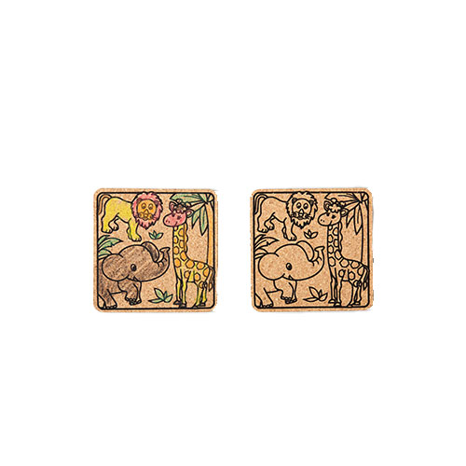
【提案書】
ぬりえコースター（12色クレヨン）
特徴
塗り絵ができるコルクコースターと12色クレヨンのセット。塗り絵を楽しんだ後はマイコースターとして毎日愛用できます。500枚からのオーダーで丸型やオリジナル絵柄への変更が可能です。
納期
納期スペース
仕様
カラー展開：ナチュラル（コルク地）
素材：パラフィン（クレヨン）コルク材
サイズ：コルク：90×90×3 クレヨン：97×92×10
包装：ポリ袋入り
お見積
お見積りスペース

Slide 2
【提案書】
ジュエルカラー ハートカッサプレート
特徴
パステルカラーがキュートなハート型のカッサプレートで全身をマッサージして、むくみや疲れを緩和。ハートの先端突起部分で手・足裏のツボ、深い凹みで細かな部分をカッサマッサージできます。
商品写
納期
納期スペース
仕様
カラー展開：2色アソート＊色・柄は指定できません。
素材：不飽和ポリエステル樹脂
サイズ：80×60×8mm箱サイズ70×75×13mm
包装：クリアケース入
備考：名入れ可能
お見積
お見積りスペース

Slide 3
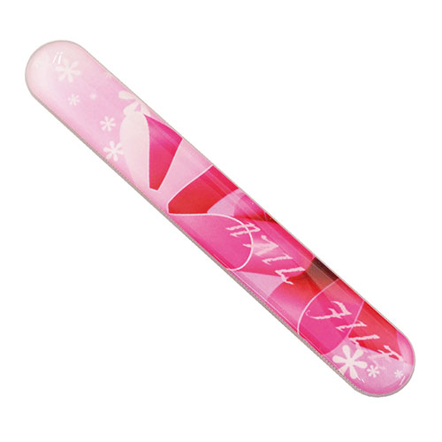
【提案書】
クリスタルネイルシャイナー(ケース付)
特徴
爪のケアが簡単にできる上にツヤも長持ちするため非常に人気の高い、特殊ガラス加工のネイルシャイナーです。専用のケース付きのため持ち歩きにも便利でおすすめアイテムです。
納期
納期スペース
仕様
素材：ガラス、ポリプロピレン、エポキシ樹脂
サイズ：本体:90×13×4mm、ケース:103×28×9mm
包装：ポリ袋入
お見積
お見積りスペース

Slide 4
【提案書】
フレジア・リサイクルPETクロス4枚セット
特徴
カラフルな北欧風花柄でリサイクルPETを使ったお掃除クロス。カラーが異なる4枚をギフトに最適な化粧箱に収納。吸水速乾性の生地＆極細繊維で様々な場所のお掃除に使えてとても便利です。
納期
納期スペース
仕様
素材：ポリエステル（再生PET）
サイズ：約200×200mm箱サイズ110×220×30mm
包装：化粧箱入
備考：※生地の取り都合により、柄の出方が写真と異なる場合があります。
お見積
お見積りスペース

Slide 5
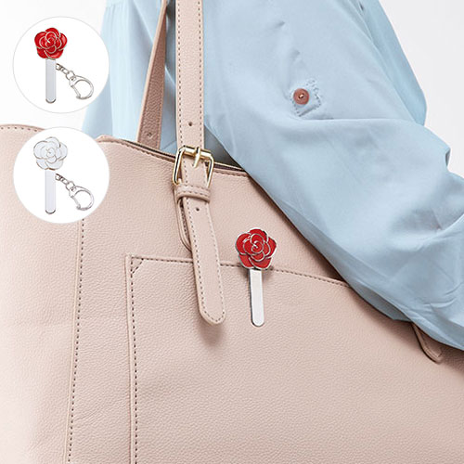
【提案書】
ローズモチーフバッグクリップ
特徴
エレガントなローズデザインのバッククリップです。家の鍵などを付けておけばバッグの中で迷子になることもなくスマートに取り出せます。レッドとホワイトの2色展開からお選びいただけます。
商品写
納期
納期スペース
仕様
カラー展開：レッド、ホワイト
素材：亜鉛合金
サイズ：62×28×20mm
包装：ポリ袋入
備考：名入れ可能
お見積
お見積りスペース

Slide 6
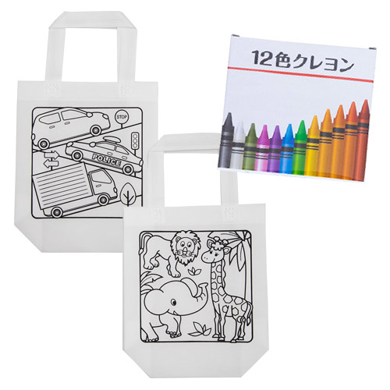
【提案書】
ぬりエコバックB(12色)
特徴
付属の12色クレヨンで自由に塗り絵を楽しめるエコトートバッグ。モデルルームやショールームで配布すれば、お子が塗り絵に集中してくれるので、ご夫婦揃っての商談がスムーズに行えます。
納期
納期スペース
仕様
カラー展開：2色アソート(どうぶつ・くるま)
素材：不織布・パラフィン
サイズ：220×220×80mm
包装：ポリ袋入り,150×120×30mm
お見積
お見積りスペース

Slide 7
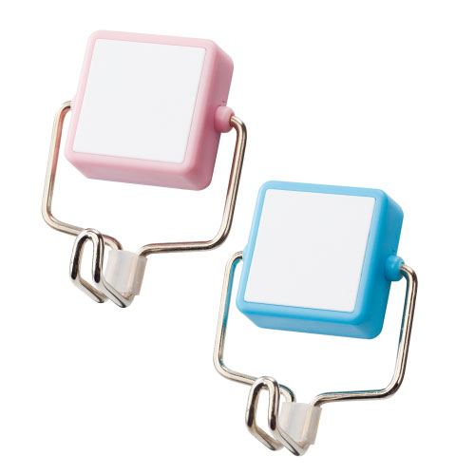
【提案書】
パワーマグネットフック
特徴
耐荷重目安3kgと、強力マグネットでパワフルで心強いシンプルなフックです。カラーバリエーションはピンクとブルーの2色展開。名入れプリント可能ですので、オリジナルグッズ用にも是非！
納期
納期スペース
仕様
素 材 ： ABS・磁石・鉄・PE
サイズ ： 75×55×35mm
包 装 ： 箱入 箱サイズ/82×63×38mm
お見積
お見積りスペース

Slide 8
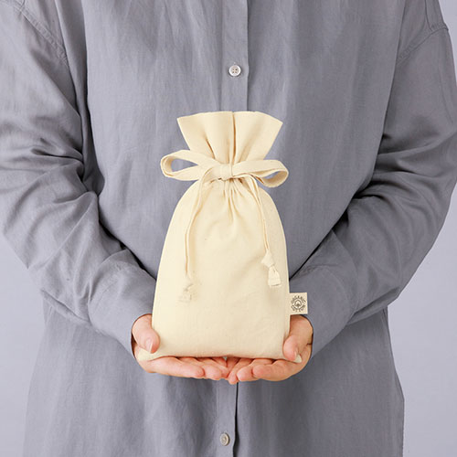
【提案書】
3.5オンス オーガニックコットンギフト巾着（S）
特徴
Sサイズの非常にシンプルながら風合いの良いオーガニックコットン素材のギフト巾着。3.5オンスの比較的薄手な素材のため、コットン生地ながらも軽量で、ショッパーなどにもおすすめです。
商品写
納期
納期スペース
仕様
素材：綿（オーガニックコットン使用）
サイズ：約270×160mm
機能：販促の未来を創るSDGsグッズ
包装：10枚単位でポリ袋入
お見積
お見積りスペース

Slide 9
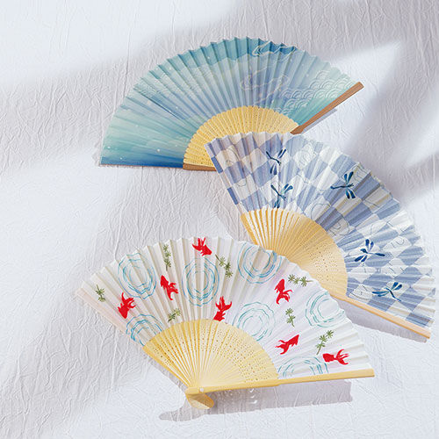
【提案書】
すず音 和柄扇子
特徴
涼しげで爽やかな色彩で描かれた、とんぼ市松、金魚、層雲の3タイプから自由に選べる和柄扇子です。扇子はコンパクトに持ち歩くことができ、電源等も必要ないためエコグッズとしても◎！
納期
納期スペース
仕様
素材：竹、ポリエステル
サイズ：全長約210mm
包装：ポリ袋入
備考：名入れ可能
お見積
お見積りスペース

Slide 10
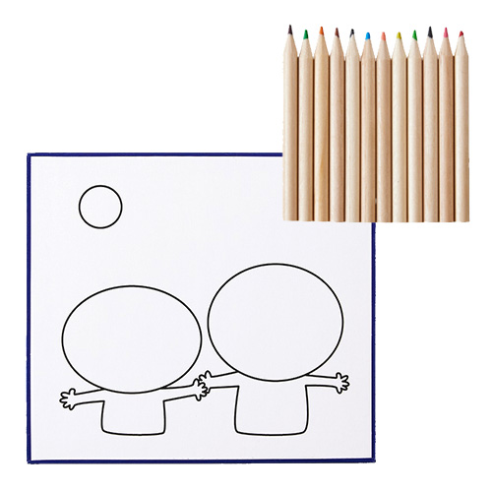
【提案書】
ぬりえ色紙（12色えんぴつ）
特徴
12色の色えんぴつとぬりえ用色紙のギフトセット。お子様が自由な発想で色を塗ったりお絵描きをして楽しむことができます。500枚から色紙のオリジナルデザイン対応が可能です。
納期
納期スペース
仕様
素材：間伐材（色鉛筆）、紙
サイズ：色紙：135×120色鉛筆：100×100
重量：42g
包装：ポリ袋入り
備考：オプション：色紙スタンド＋＠50円
お見積
お見積りスペース

Slide 11
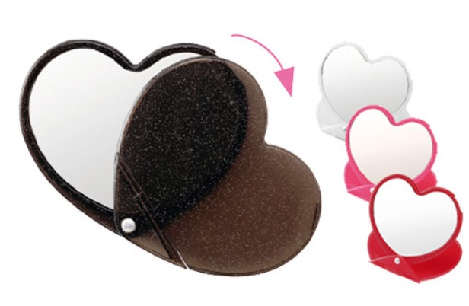
【提案書】
ラメ入リスライドミラー(ハート)
特徴
ラメ入りの素材とハート型のボディがとっても可愛いスライドミラーです。カバー部分は折り返してスタンド型にもなって便利に活用いただけます。4色のカラー展開から自由にお選びください。
納期
納期スペース
仕様
素 材：PS､ガラス 他
サイズ：100×85×9mm（包装形態：OPP袋）
付属品：取説付
備 考：ルージュレッド・グラスブラック・チェリーピンク・スノーホワイト
お見積
お見積りスペース

Slide 12
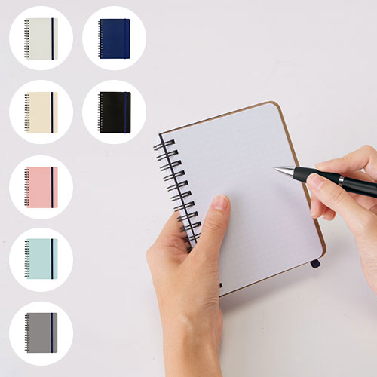
【提案書】
デイリーユースミニノート
特徴
ノベルティ用として人気が高く、どんな用途にも利用できる5mm方眼のミニノートです。カラーバリエーションはホワイト、ブラック、ネイビー、ブルー、レッドの5色からお選びいただけます。
納期
納期スペース
仕様
素 材 ： 紙(約60枚)､ポリエステル 他
サイズ ： 105×138×10mm
包 装 ： OPP袋
お見積
お見積りスペース

Slide 13
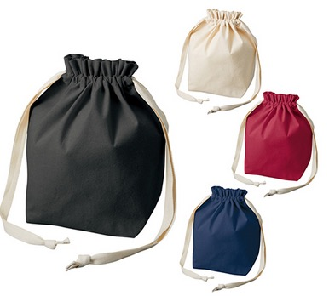
【提案書】
厚手コットンマロントート
特徴
厚手のコットン素材は耐久性にも優れており、また無漂白素材ですので地球環境にも優しいトートバッグです。コロンとした丸みのあるフォルムが可愛らしく、特に女性向けノベルティとして人気。
納期
納期スペース
仕様
素 材：コットン
サイズ：本体/約320×300×150mm
容 量：約7L
備 考：ネイビー・ナチュラル・ブラック・ワインレッド
お見積
お見積りスペース

Slide 14
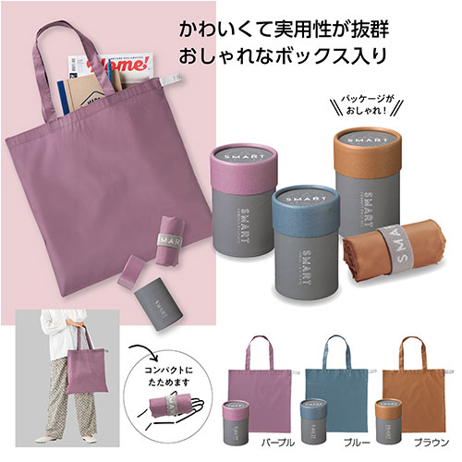
【提案書】
SMART コンパクトデイリーバッグ
特徴
イベントやキャンペーンのディスプレイにしつつ配布するのにもぴったりな、オシャレな筒型ボックス入りのデイリーバッグです。もちろんサブバッグとして携帯するのにも便利です。
納期
納期スペース
仕様
素材：ポリエステル
サイズ：使用時/400×400mm、収納時/約φ35×85mm
包装：化粧箱
生産国：中国
お見積
お見積りスペース

Slide 15
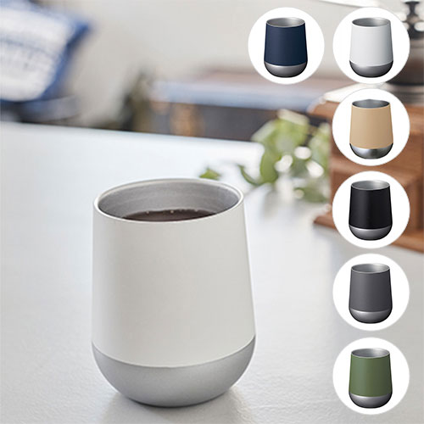
【提案書】
ZaLattoサーモラウンドタンブラー
特徴
あえてざらっとした手触りの塗装を表面に施したステンレス素材と、アルミ缶がすっぽり収まるサイズ感が特徴のタンブラー。カラー展開は全6色と豊富ですので名入れに合わせてお選びください。
納期
納期スペース
仕様
素 材：ステンレス(18-8) 他
サイズ：φ72×99mm※外径φ82mm
容 量：310ml
付属品：取説付(紙箱面)
備 考：ネイビー・ブラック・グレー・カーキ・ホワイト・ベージュ
お見積
お見積りスペース

Slide 16
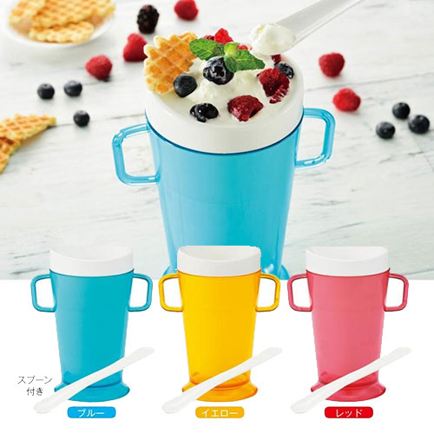
【提案書】
ひんやりフローズンデリカ
特徴
冷凍庫で8?12時間冷やした、ひんやりフローズンデリカの内カップにジュースを注ぎ、5分ほど放置した後、付属のスプーンで約10分かき混ぜればフローズンデザートが完成です！
商品写
納期
納期スペース
仕様
素材：外カップ/ポリスチレン 内カップ/ポリプロピレン・シリコーン 冷却液/食塩水 スプーン/ポリプロピレン
サイズ：本体/14.5×9.5×17cm スプーン/全長19.5cm
包装：持ち手付化粧箱入り
備考：<セット内容> スプーン×1 容量/約350ml(適正容量約150ml) ※商品動画をご用意しております。
お見積
お見積りスペース

Slide 17
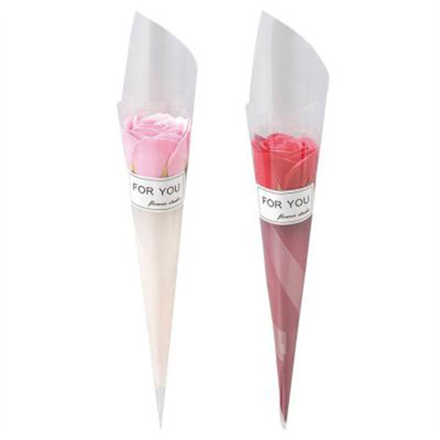
【提案書】
1輪シャボンローズ
特徴
本物のバラのようにしか見えませんがじつは石けんです、というアイテムです。プレゼント用としてはもちろん、イベントやキャンペーンのノベルティグッズ用としてもおすすめです。
納期
納期スペース
仕様
カラー展開：2色取混
素材：紙・PVC・石鹸
サイズ：4.5×4.5×25cm
包装：なし
お見積
お見積りスペース

Slide 18
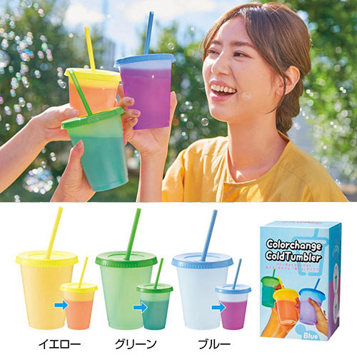
【提案書】
カラーチェンジコールドタンブラー
特徴
冷たい飲み物を入れると表面の色が変わる不思議で面白いタンブラーです。思わず動画を取りたくなるアイテムのため、パーティーグッズとしておすすめですし特典用などにも最適。
納期
納期スペース
仕様
素材：ポリプロピレン
サイズ：本体／直径約9.7cm 高さ約12.2cm ストロー／全長約19cm
包装：化粧箱入り
備考：容量/約520ml
お見積
お見積りスペース

Slide 19
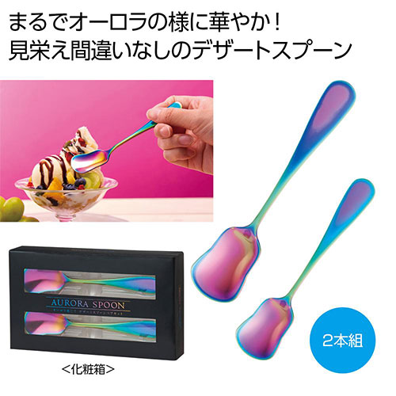
【提案書】
オーロラ感じて デザートスプーンペアセット
特徴
ステンレス製で、角度によって様々な色に見えるデザートスプーンのペアセットです。柄の部分にオリジナルデザインの名入れも可能なため、販促用やノベルティ用などにもおすすめです。
納期
納期スペース
仕様
素材：ステンレス
サイズ：全長約12.7cm
包装：化粧箱入り
お見積
お見積りスペース

Slide 20
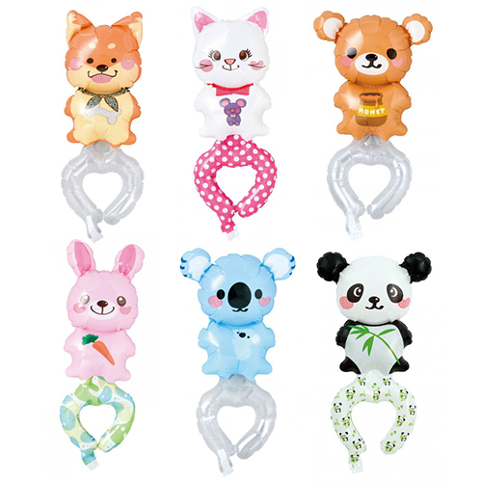
【提案書】
うでピタバルーン
特徴
膨らませると可愛い動物型の腕輪になります。店頭イベント等のノベルティに人気がある商品です。ストローやポンプで膨らませれば簡単に腕に付けられ、腕輪部分は前後に曲げることができます。
納期
納期スペース
仕様
素 材：ナイロン
サイズ：注入後サイズ：約16×26cm
付属品：100個につきハンドポンプ1個付属
生産国：日本製
備 考：いぬ、うさぎ、くま、コアラ、ねこ、パンダ
※「うでピタバルーン」は各種10個単位・合計100個以上からお申込みいただけます。
(100個以降も10個単位で種類指定可能)
お見積
お見積りスペース

Slide 21
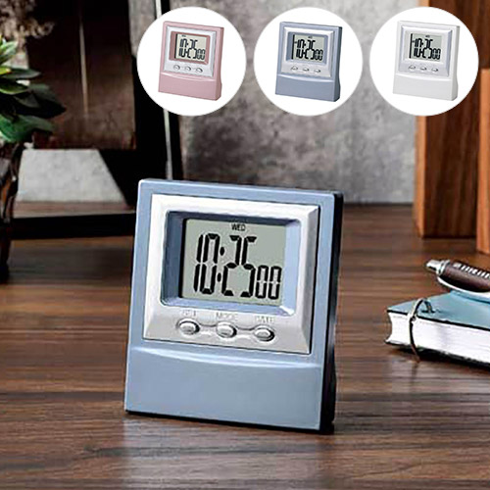
【提案書】
メタルカラー デスククロック
特徴
メタルカラーがお洒落でどんなインテリアにも馴染みやすいデスク多機能クロックです。アラーム、カレンダー、ストップウォッチ付きですので、機能的にも便利です。是非ご活用ください。
納期
納期スペース
仕様
カラー展開 ： ピンク･ブルー･ホワイト 3色取混ぜ
素 材 ： PS
サイズ ： 90×80×23mm
包 装 ： 化粧箱
生産国 ： 中国
備 考 ： 単四乾電池1本使用(別途)
お見積
お見積りスペース

Slide 22
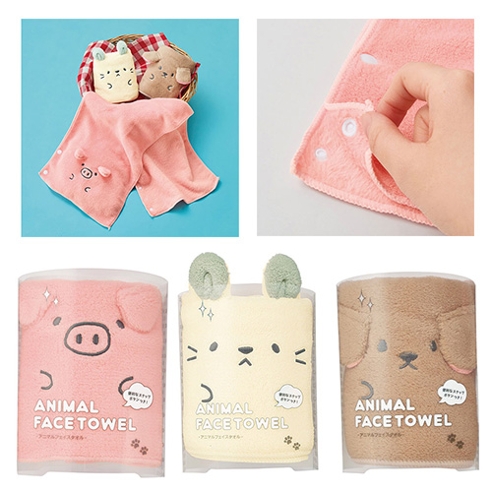


【提案書】
アニマルフェイスタオル1枚
特徴
アニマルモチーフのとっても可愛らしいデザインのフェイスタオル。マイクロファイバー素材でしっかり吸水してくれますので使い勝手も抜群！イベントでのノベルティ用としても人気です。
納期
納期スペース
仕様
素材：タオル/ポリエステル ボタン/ポリプロピレン
サイズ：約30×80cm
包装：ポリ袋入り
お見積
お見積りスペース

Slide 23
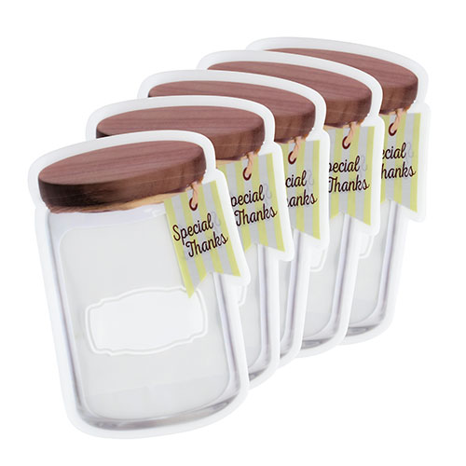
【提案書】
キャニスタージッパーバッグ(L5枚セット)
特徴
キャニスターのプリントがとっても可愛らしい上、小物入れとしても便利に活用できるジッパーバッグのL5枚セット。名入れプリントも可能なアイテムですので、ノベルティ用などにもおすすめ。
納期
納期スペース
仕様
素 材 ： PET・PE
サイズ ： 215×145×70mm
容 量 ： 650ml
包 装 ： ポリ袋入
備 考 ： L5枚
お見積
お見積りスペース

Slide 24
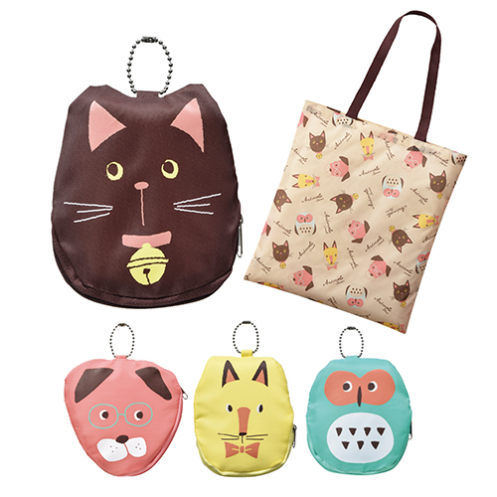
【提案書】
アニマルメリー エコバッグ
特徴
どこにでも持っていきたくなっちゃう可愛らしいアニマルデザインのエコバッグです。パッケージもキュートですので、ちょっとしたプレゼント用や特典用、景品用などにも最適です。
納期
納期スペース
仕様
カラー展開 ： イエロー･ブラウン･ブルー･レッド 4色取混ぜ
素 材 ： ポリエステル
サイズ ： バッグ/370×330mm､ポーチ/120×105mm
包 装 ： 透明袋
生産国 ： 中国
お見積
お見積りスペース

Slide 25
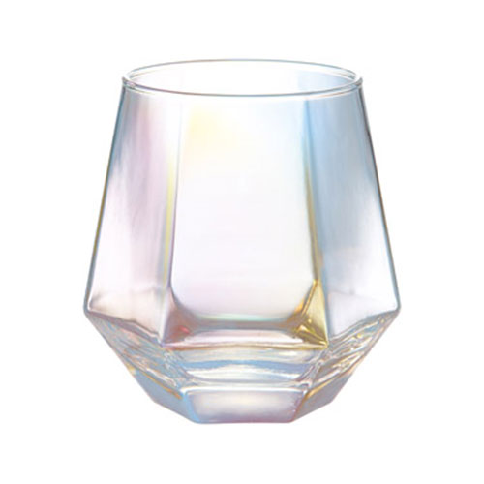
【提案書】
シャイニング オーロラグラス
特徴
キラキラと、まるでクリスタルのように虹色に輝く特徴があるオーロラグラスです。お酒でもジュースでも、入れた飲み物をより美味しく見せてくれるため、特典用としても喜ばれます。
納期
納期スペース
仕様
カラー展開：単色
素材：ガラス
サイズ：φ90×93mm
容量：300ml
包装：化粧箱
お見積
お見積りスペース

Slide 26
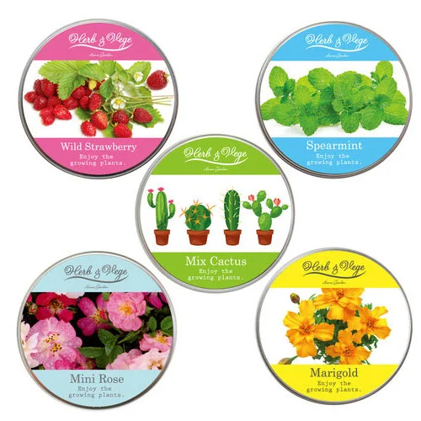
【提案書】
ハーブ&ベジミニ（4種）
特徴
缶詰めで植物栽培が手軽にできるキットです。オリジナルプリント可能なシールが貼られた蓋を開けると土と種が入っており、そのまま一年中栽培が可能。イベント等のノベルティ用にもおすすめ。
納期
納期スペース
仕様
サイズ：63φ×20Ｈ(mm)
備考：ワイルドストロベリー、サボテン、スペアミント、マリーゴールド
お見積
お見積りスペース

Slide 27
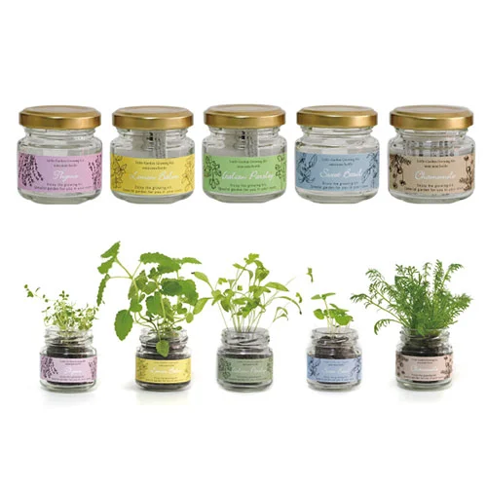
【提案書】
ミニミニボトル
特徴
コンパクトなジャムボトルでハーブを栽培できるキットです。蓋を開けてお湯を注ぐと固形の土がふくらみ、冷めるのを待って種をまいたら栽培スタート！ラベルはオリジナルプリント可能です。
納期
納期スペース
仕様
サイズ：45φ×50Ｈ(mm)
付属品：種、土、説明書
お見積
お見積りスペース

Slide 28

【提案書】
ボトルティッシュ60W
特徴
ボックスティッシュの中身をそのまま詰め替えられるボトル型ティッシュケースです。車のドリンクホルダーなどにもすっと入れられて使用できるのでとっても便利。是非ご活用ください。
納期
納期スペース
仕様
素 材：本体/紙 底蓋/ポリプロピレン
サイズ：直径約6.8cm 高さ約22.5cm（包装形態：ポリ袋入り）
重 量：102g
カラー展開：3色取混
お見積
お見積りスペース

Slide 29
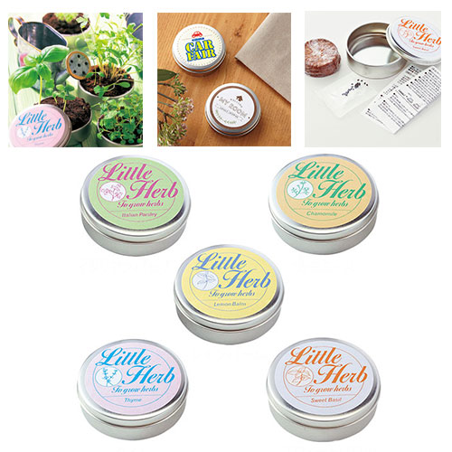
【提案書】
リトルハーブ缶
特徴
ハーブの栽培キットが入ったオシャレなミニ缶です。コンパクトで手頃なサイズ感からイベントやキャンペーンでばらまくにはちょうど良く、貰う側も楽しめるため非常におすすめです。
商品写
納期
納期スペース
仕様
素材：種、土、鉄
サイズ：φ63×23mm
包装：無包装
お見積
お見積りスペース

Slide 30
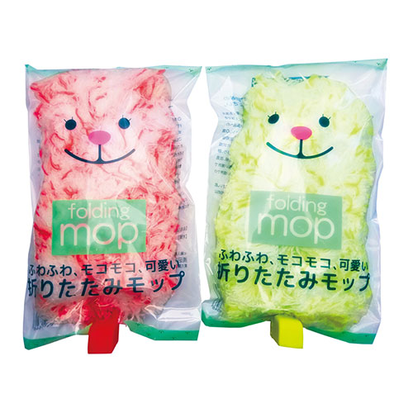
【提案書】
折りたためるふわもこモップ
特徴
取手部分を折りたたむことができるためコンパクトに収納可能なふわもこモップです。可愛らしいパッケージデザインも目を引きますので、イベント等で配布するノベルティ用にもおすすめ。
商品写
納期
納期スペース
仕様
カラー展開：2色アソート＊色・柄は指定できません。
素材：ナイロン・PET混、ポリプロピレン
サイズ：使用時：全長300mm収納時：全長190mm
包装：ポリ袋入
備考：名入れ可能
お見積
お見積りスペース

Slide 31
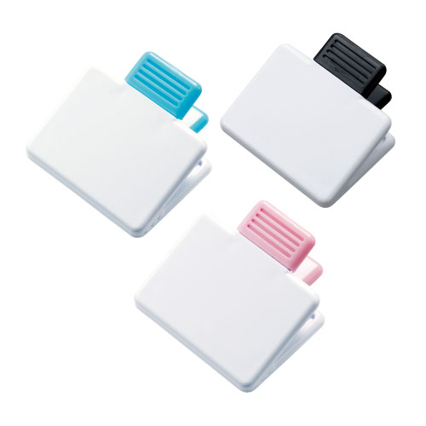
【提案書】
マグネット付クリップ
特徴
冷蔵庫やホワイトボードにレシピや連絡先や書類などを貼りたい場合にとっても便利なマグネットクリップ。カラーバリエーションはブラック、ピンク、ブルーの3色展開。是非ご活用ください。
納期
納期スペース
仕様
素 材 ： PS・磁石
サイズ ： 69×69×34mm
包 装 ： 台紙付ポリ入 台紙サイズ/70×70mm
お見積
お見積りスペース

Slide 32
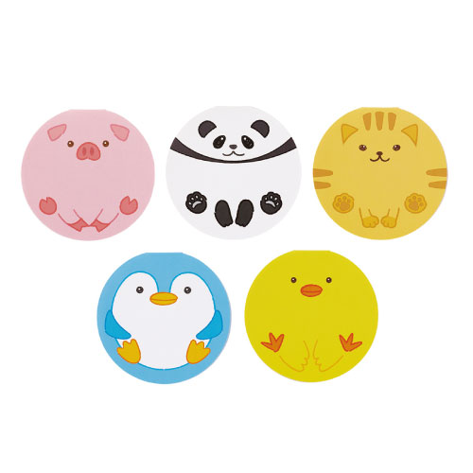
【提案書】
みつめるアニまるふせん
特徴
ポップでキュートな動物たちのデザインが特徴の丸型付箋です。ノートの端から覗かせたり、折って立たせたりと楽しく活用することができます。イベントやキャンペーンのノベルティ等におすすめ。
納期
納期スペース
仕様
素 材 ： 紙
サイズ ： 縦71×横73×奥行3mm
包 装 ： PP袋入
お見積
お見積りスペース

